Slide 1


商业智能(BI)浅谈
2012.12

Slide 2
目录
一
什么是商业智能(BI)？
二
商业智能做了什么？
三
商业智能如何实现？
四
五
六
其他公司商业智能是什么现状？
卡当的商业智能的步伐~
卡当商业智能的未来~

Slide 3
目录
一、什么是商业智能(BI)？
二、商业智能做了什么？
三、商业智能如何实现？
四、其他公司商业智能是什么现状？
五、卡当目前的商业智能的步伐~
六、卡当商业智能的未来~
3

Slide 4
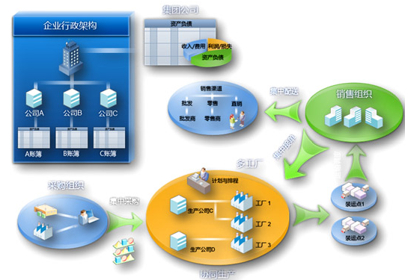
什么是商业智能(BI)？
商业智能(BI)的概念
又称商业智慧或商务智能(Business Intelligence)，指用现代数据仓库技术、在线分析技术、数据挖掘和数据展现技术进行数据分析以实现商业价值。
为一系列商业活动行为的资料收集与资讯转化作业，透过持续性的过程，搭配技术进行测量、管理与监测，能够容易分析、综合营运及策略的定量化资讯应用，即时且互动的对企业的关键性的衡量指标进行评估，进而发觉企业面临的潜在问题或机会，促使使用者能够运用大量而完整的资讯，进行交叉分析并了解其中趋势，协助企业制订出最佳的策略主题与策略目标的一种决策支援的工具。

Slide 5
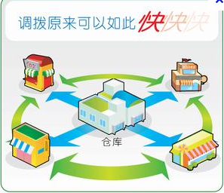
什么是商业智能(BI)？
相关词汇表
数据仓库(DW) 数据仓库是决策支持系统（dss）和联机分析应用的数据源，是结构化的数据环境。数据仓库的特征在于面向主题、集成性、稳定性和时变性。数据仓库研究和解决从数据库中获取信息的问题。(离线数据库)
维度 维度，又称维数，是数学中独立参数的数目。在物理学和哲学的领域内，指独立的时空坐标的数目。在商务智能中维度是分析数据的视角。商品维度，客户维度，时间维度，企业组织维度……
事实 是对于企业运营或关键数据指标的专业称呼。这些事实可能以不同的维度进行观察。例如：销售量，销售额，平均劳产率……
ETL Extraction-Transformation-Loading的缩写，中文名称为数据提取、转换和加载。负责将分布的、异构数据源中的数据如关系数据、平面数据文件等抽取到临时中间层后进行清洗、转换、集成，最后加载到数据仓库或数据集市中，成为联机分析处理、数据挖掘的基础。
在线分析处理 是共享多维信息的、针对特定问题的联机数据访问和分析的快速软件技术。用于支持复杂的分析操作，侧重对决策人员和高层管理人员的决策支持，并且以一种直观而易懂的形式将查询结果提供给决策人员，以便他们准确掌握企业（公司）的经营状况

Slide 6
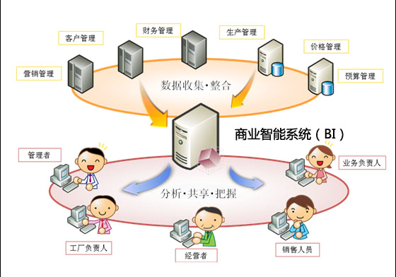
什么是商业智能(BI)？ 谁需要商业智能？
管理者—Managers 企业总体运营情况，潜在问题和局势分析
工厂负责人员 库存预警，产品物流状态，包装发货频次
经营者 成本费用，利润增长率，销售趋势数据
销售人员 消费者购买习惯，客户流失分析，促销有效性
业务负责人 各项目进展情况，客户流失率，营销套餐制定与改进
……

Slide 7
什么是商业智能(BI)？ 为什么商业智能越来越重要？
业务数据量巨大，不直观，信息产出量有限
企业数据缺乏统一管理。各部门自成体系，部门间业务指标定义二义性问题严重。同一绩效指标各部门数值不一致。
开发成本大。开发一个报表耗费大量开发技术成本，雷同报表多次重复开发。
数据查询性能较低。占用大量业务系统资源，影响日常业务运行，甚至是业务系统瘫痪。
数据质量不高。历史数据不规范，异常数据影响指标准确性
对于数据分析的方法和手段及其适用性定位不准确，导致决策偏差
……
这可要怎么来分析数据呢？
从大量的数据中获取信息！

Slide 8
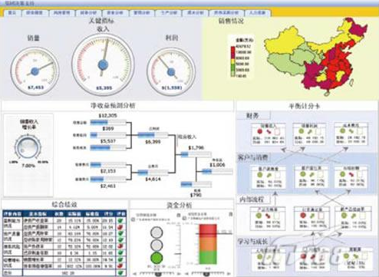
什么是商业智能(BI)？ 商业智能应运而生~~
BI系统上的分析
业务系统上的分析
基于数据仓库 不影响业务正常运行
支持在线分析处理（OLAP） 简单，高效，多角度分析
数据有效一致 数据经过统一定义和规范，出口一致，不存在二义性。
图表展现 形式多样变化，图文并茂，信息显而易见
……
基于业务数据库 影响业务系统正常运行
固定式报表 开发周期长，样式固定，不能随意变换角度
数据来源于多系统 各部门系统对数据的定义不同，造成同名异义或异义同名
表现单一 表现单一，很难实现图文并茂的方式展现数据信息，信息和规律不易发现
……

Slide 9
目录
一、什么是商业智能(BI)？
二、商业智能做了什么？
三、商业智能如何实现？
四、其他公司商业智能是什么现状？
五、卡当目前的商业智能的步伐~
六、卡当商业智能的未来~
9

Slide 10
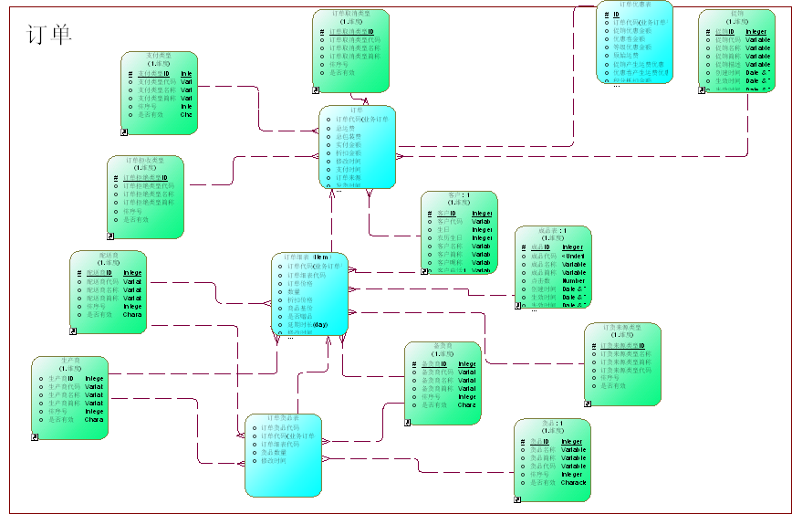
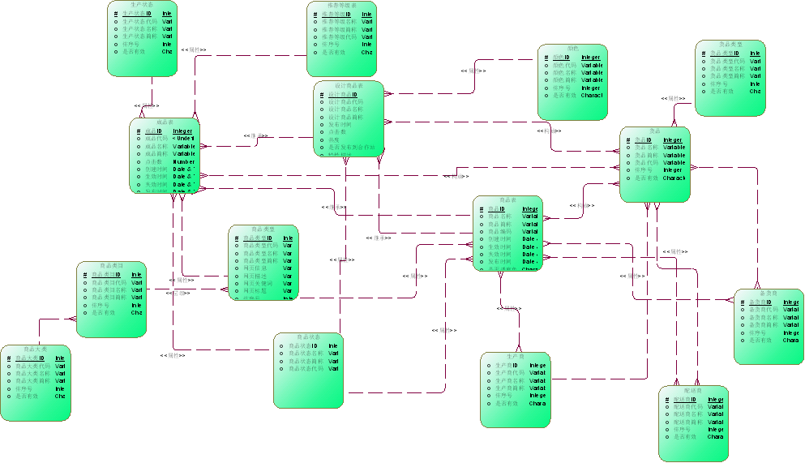
商业智能做了什么？ 搭建适应于行业特点的数据仓库
业务部门需要配合的工作
明确的需求与需求目标
明确的业务定义和详细准确的业务过程描述
企业级的业务术语表
……
技术部门需要完成的工作
引导业务部门完成所需的配合工作
符合企业短期要求和长期规划的数据仓库解决方案物理架构
符合企业短期要求和长期规划的数据仓库解决方案软件架构
具备良好扩展性的数据仓库建模设计
……

Slide 11
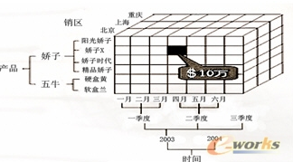
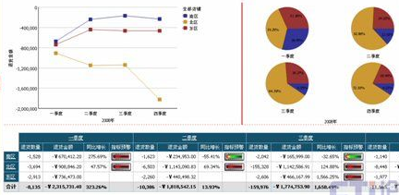
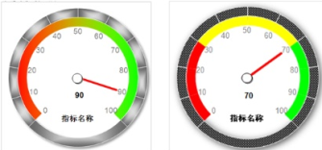
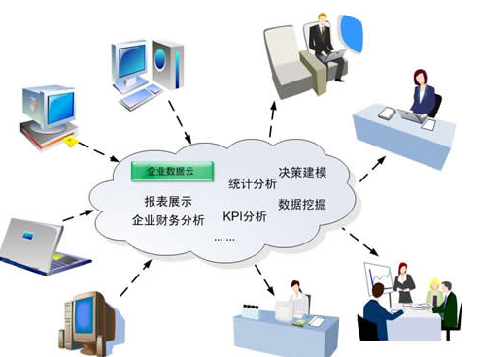
商业智能做了什么？ 易于使用和查看的信息获取手段
数据报表
中国式报表
图表报表
预警图表
联机分析处理
多维分析
即席查询
企业绩效管理
数据分析报告
在线业务数据分析
KPI报警
数据挖掘报告
购物篮分析
购买行为分析
需求预测分析
……
多维数据库
多维数据库建模
多维数据库数据获取
多种多样的展现实现
Web形式的图表展现
Web形式的仪表盘预警
……

Slide 12
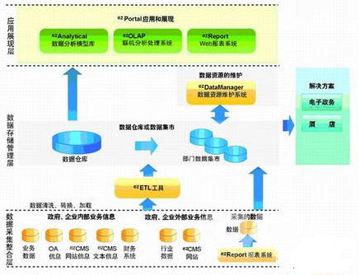
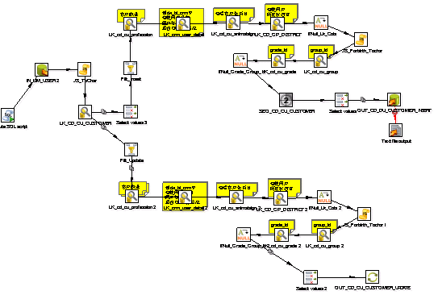
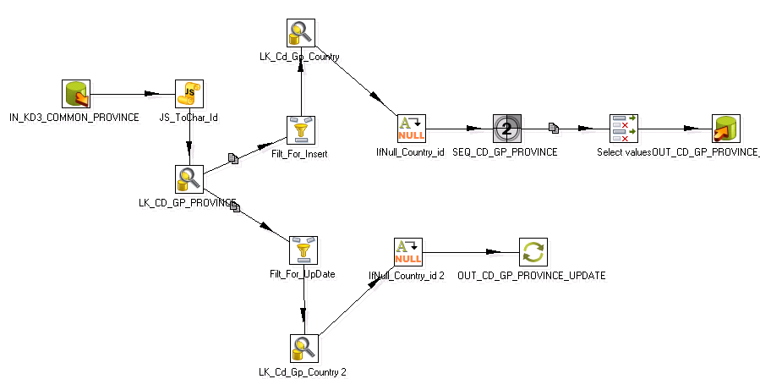
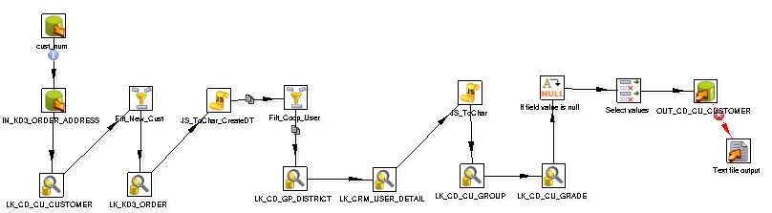
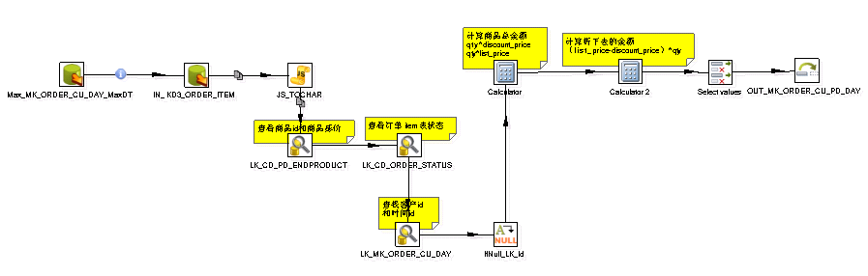
商业智能做了什么？ 强有力的数据搬运工作(ETL过程设计开发)
抽取
从各个业务系统数据库中抽取数据
从数据仓库中抽取数据
将异地和异构(数据库类型不同)的数据源抽取到统一的数据处理平台——ETL数据处理引擎
转换
将面向业务过程的数据结构转化成面向分析的数据结构
对数据进行清洗，去掉噪音数据，将各个业务系统定义的指标转化为企业级的标准数据指标
想数据仓库中的数据转化成能够支持在线分析的多维数据立方的存储格式
对事实数据进行不同程度的汇总，以满足不同层面的数据分析
加载
将数据加载到数据仓库
将数据加载到数据集市
将数据加载到数据立方

Slide 13
目录
一、什么是商业智能(BI)？
二、商业智能做了什么？
三、商业智能如何实现？
四、其他公司商业智能是什么现状？
五、卡当目前的商业智能的步伐~
六、卡当商业智能的未来~
13

Slide 14
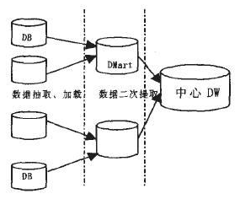
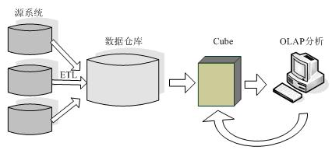
三、商业智能如何实现？ 商业智能解决方案的构建策略
由各个业务系统直接抽取针对于部门级数据分析的数据集市；
由这些数据集市组合成企业的数据仓库；
优点： 构建成本低，不需要对现有业务系统和业务部门进行规范整合 缺点： 存在企业数据不一致问题，存在二义性数据； 不能很好的支持跨领域数据分析； 不利于企业全局的运营管理。
自底向上
创建一个大而全的企业级数据仓库； 在数据仓库上针对于各业务部门的特点和分析需求创建不同的数据集市； 优点： 数据规范统一，不存在二义性和歧义问题； 支持跨领域的综合性数据分析； 统一完成数据安全管理和数据分发；
数据查询高效快捷 缺点：前期投入成本大 业务部门需要规范管理定义业务术语和流程； 设计人员开发人员要求高； 软硬件投入成本高
自顶向下

Slide 15
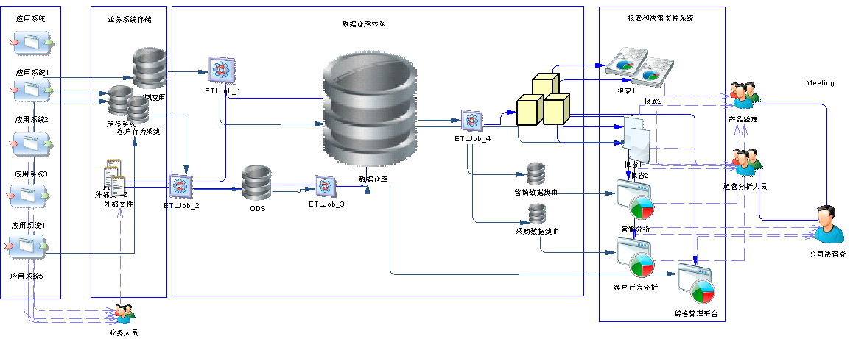
三、商业智能如何实现？ 商业智能项目的实现方案-逻辑架构

Slide 16
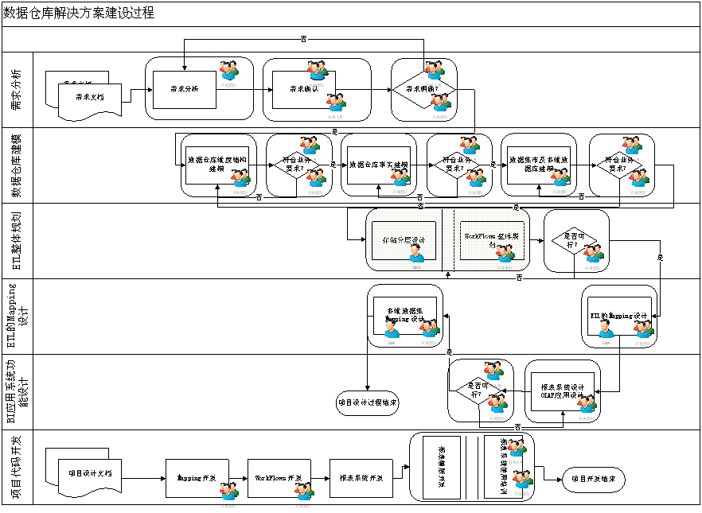
三、商业智能如何实现？ 商业智能项目过程实施方案

Slide 17
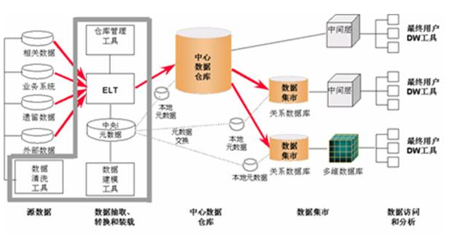
三、商业智能如何实现？ 项目开展
需求定义
需求分析
软硬件环境选型及采购
业务部门明确业务描述规范化
数据仓库建模
多维数据库和数据集市开发
数据ETL设计与开发
面向商业智能用户的培训

Slide 18
目录
一、什么是商业智能(BI)？
二、商业智能做了什么？
三、商业智能如何实现？
四、其他公司商业智能是什么现状？
五、卡当目前的商业智能的步伐~
六、卡当商业智能的未来~
18

Slide 19
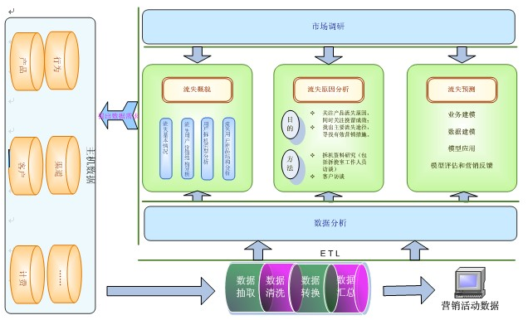
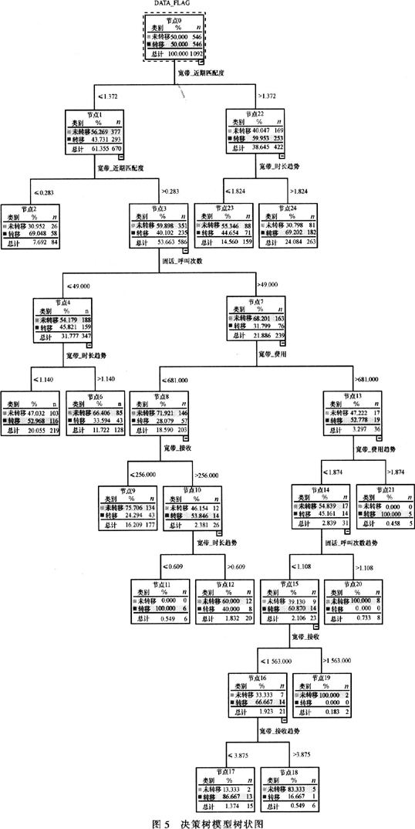
四、其他公司商业智能是什么现状？ 电信
大而全的企业级数据仓库
高效的ETL过程
统一的数据分析平台
支持高效的多维数据查询
具备数据挖掘分析功能
具备预测数据基础

Slide 20
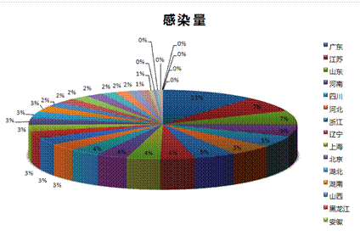
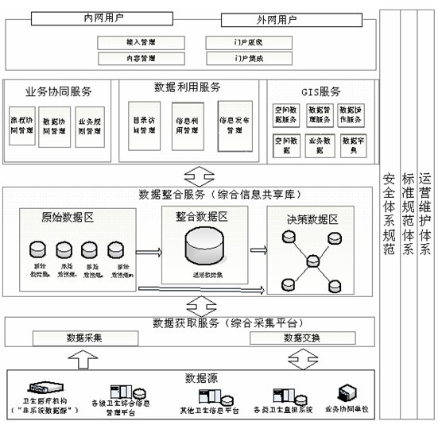
四、其他公司商业智能是什么现状？ 医疗卫生
大而全的企业级数据仓库
高效的ETL过程
统一的数据服务平台
支持高效的多维数据查询
具备预测数据基础
配套的数据安全机制
配套的标准规范体系
配套的运维体系

Slide 21
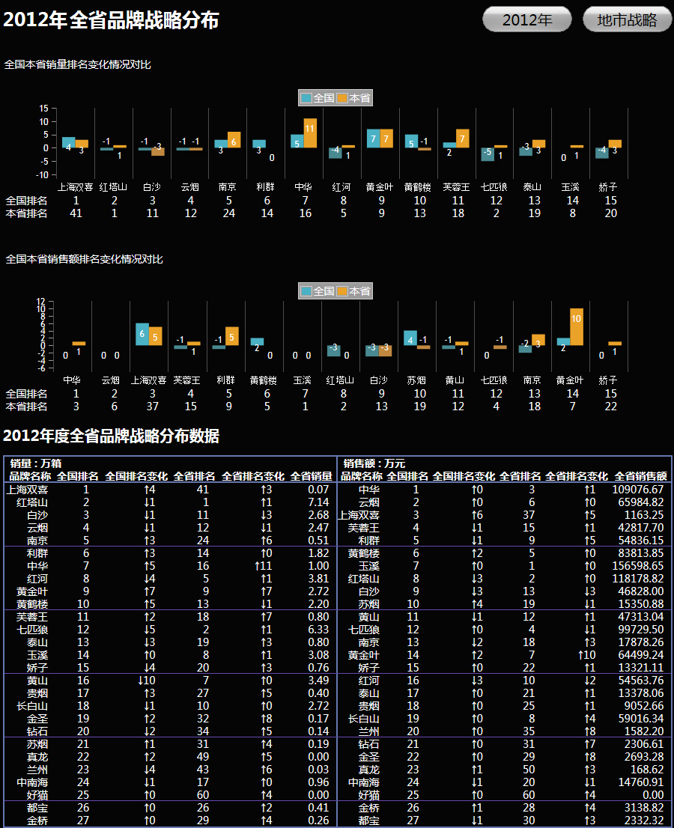
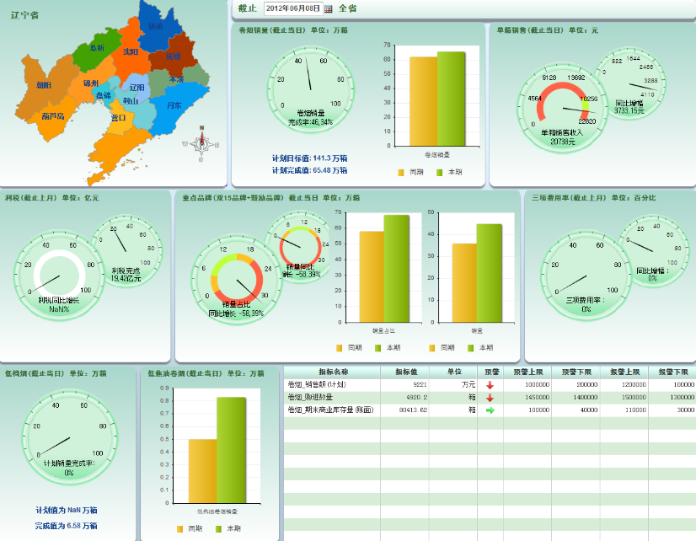
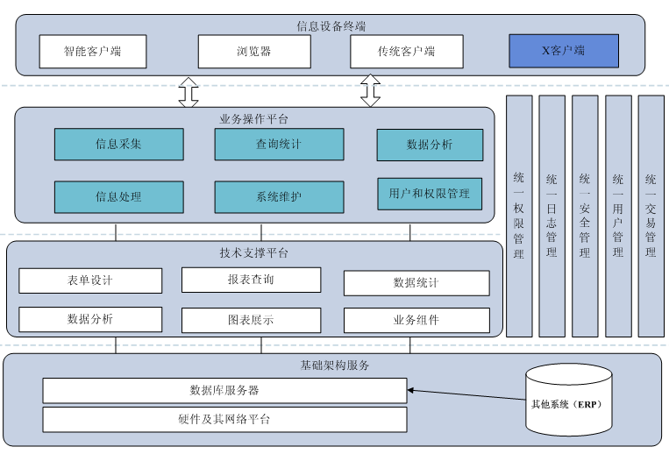
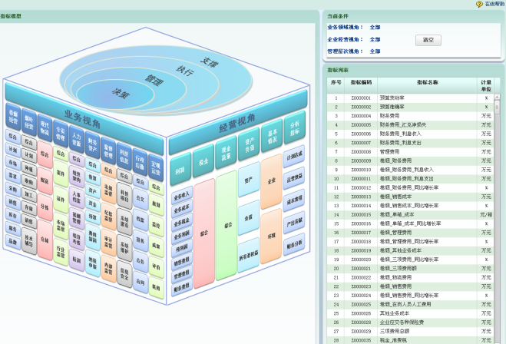
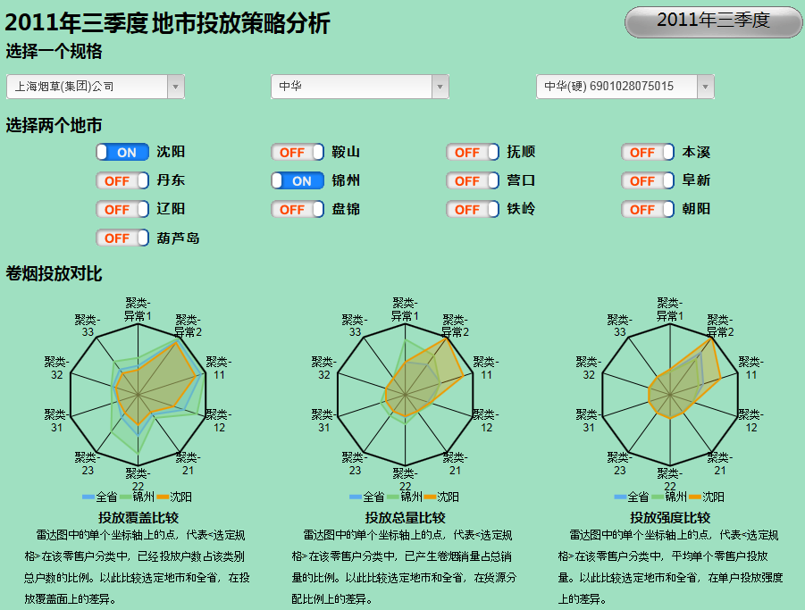
四、其他公司商业智能是什么现状？ 烟草行业
大而全的企业级数据仓库
高效的ETL过程
统一的数据服务平台
支持高效的多维数据查询
具备数据挖掘分析功能
配套的数据安全机制
配套的标准规范体系
配套的运维体系
支持多中数据展现技术

Slide 22
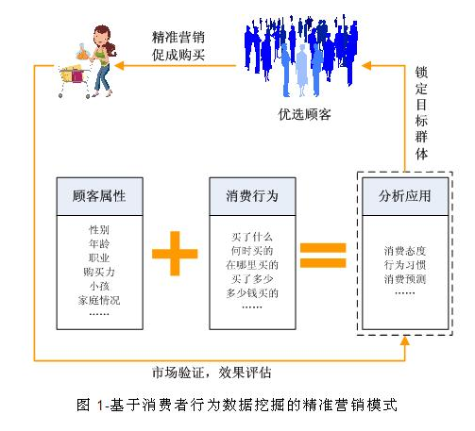
四、其他公司商业智能是什么现状？ 零售行业—沃尔玛
自底向上的数据仓库架构体系
区域性完备数据
综合的商业运营分析数据库
深度数据挖掘应用
商业智能(BI)浅谈

Slide 23
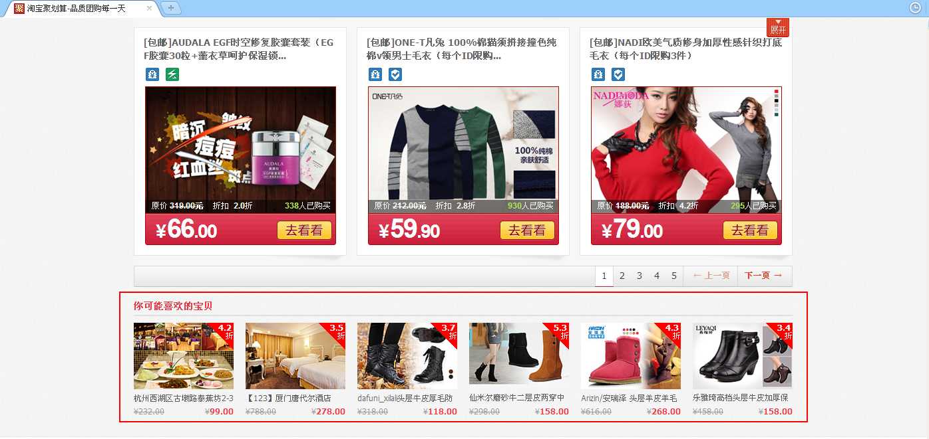
四、其他公司商业智能是什么现状？ 电商行业—淘宝网（猜你喜欢）
实时数据仓库技术
实时数据挖掘技术
消费者行为分析
商品关联分析
商品替代分析
商业智能(BI)浅谈

Slide 24
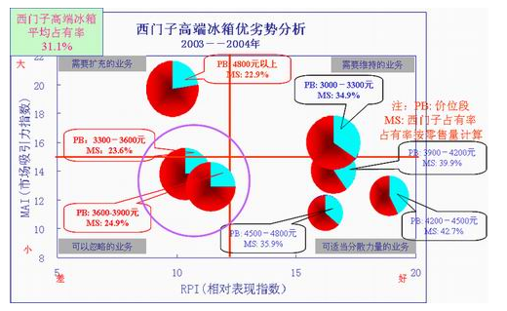
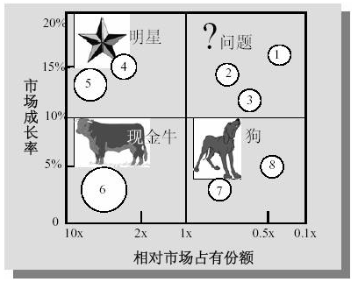
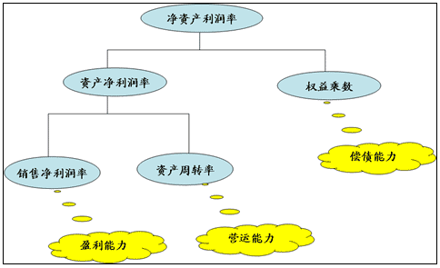
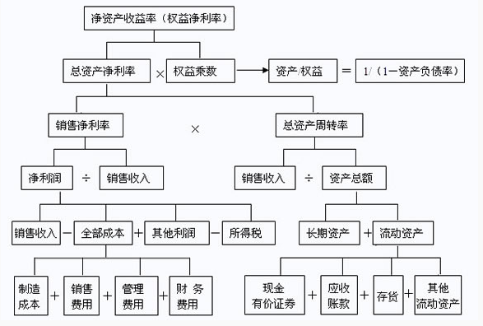
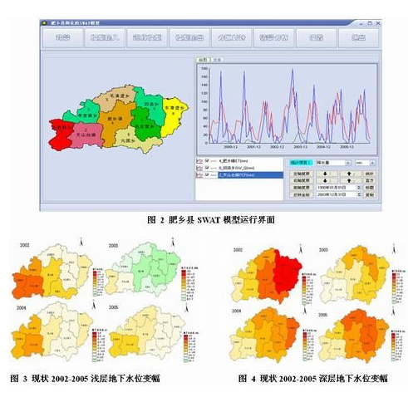
四、其他公司商业智能是什么现状？ 其他分析手段
波士顿矩阵分析
杜邦分析 1920年代杜邦公司首先采用的衡量表现的标准，一直沿用至今。在这个标准下，为带来更高的投资回报率，资产根据其账面总值，而不是账面净值来进行评估。
商业智能(BI)浅谈
SWOT分析 是战略管理的一种最常用的分析方法。SWOT就是优势、劣势、机会、威胁(Strengths、Weaknesses、Opportunities和Threats)四个英语单词的字头， 分析企业的内外部环境时，可以把它分为两项内容，也就是SWOT分析的前两个内容：一是企业有什么优势，二是企业有什么劣势。对企业外部环境我们也把它分成两项，也就是SWOT分析的后两个内容：一项是我们有什么机会，一项是外界对我们有什么威胁。

Slide 25
目录
一、什么是商业智能(BI)？
二、商业智能做了什么？
三、商业智能如何实现？
四、其他公司商业智能是什么现状？
五、卡当目前商业智能的步伐~
六、卡当商业智能的未来~
25

Slide 26
卡当目前商业智能的步伐~ 项目规划
我们的目标
构建一个集营销、财务、物流、仓储、采购等为一体的企业级数据仓库
实现统一的数据安全策略
实现统一数据平台上的企业运营管理机制
基于统一数据平台运营管理，完成一套适合于企业数据应用的管理方案
实现多种客户端的数据分析形式
实现实时数据查询及分析要求的数据拆分与汇总
实现深层次的数据挖掘与探索
我们当前的任务
构建一个以营销分析分析为主的可扩展性的数据仓库
以满足现有商品分析报表为目的的多维数据查询的数据立方的构建
探索出一条适合于卡当的数据仓库解决方案的技术和部署方案
逐步将财务、采购、仓储的数据容纳入数据仓库存储体系中
逐步将多维数据分析扩展到财务、采购等业务部门
逐步建立跨职能部门的企业综合管理数据分析的平台
逐步实现更多的分析方法和功能……

Slide 27
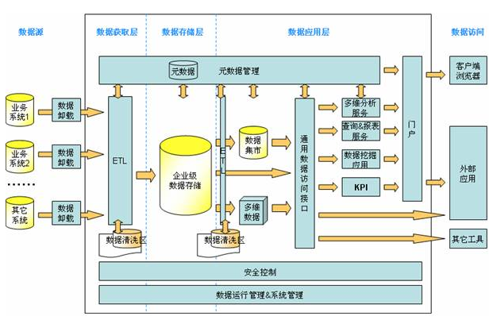
卡当目前商业智能的步伐~ 项目规划（长期）
建立统一的，包含企业所有内部数据和相关外部数据的数据仓库
完善和稳定的ETL过程
严格的数据质量控制和数据安全机制
行之有效的技术和业务元数据管理策略
面向部门分析应用的数据集市和多维分析数据库
通用的数据访问和分发接口
统一的信息系统门户管理
多角度全方位的数据应用策略

Slide 28
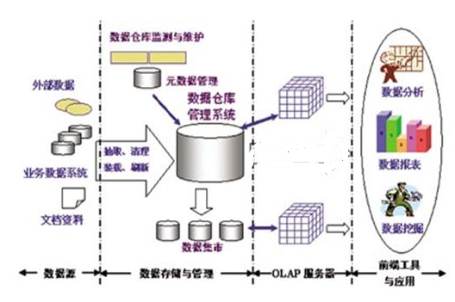
卡当目前商业智能的步伐~ 项目规划（当前）
构建一个面向营销订单分析并具备可扩展性的数据仓库体系
完成商品、客户、时间和订单数据向数据仓库的迁移工作
完成面向商品销售分析的多维数据库
支持销售数据的在线分析处理
使用Excel可以进行数据分析、报表实现和简单的数据挖掘功能
统一的技术元数据管理
统一的业务元数据管理
面向更多领域的多维数据库和联机分析实现
……

Slide 29
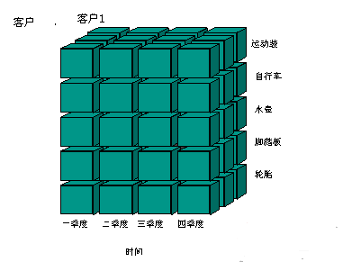

卡当目前商业智能的步伐~ 可用的商业智能功能
事实
销售金额
维度（商品）
实付金额
销售数量
应付金额
客户
商品类目
商品模版
商品
层三：类别和继承
营销主题
设计模版
商品类型
层二：类别和继承
商品状态
商品名称
商品代码
时间
ETL
层一：基本属性
数据仓库

Slide 30
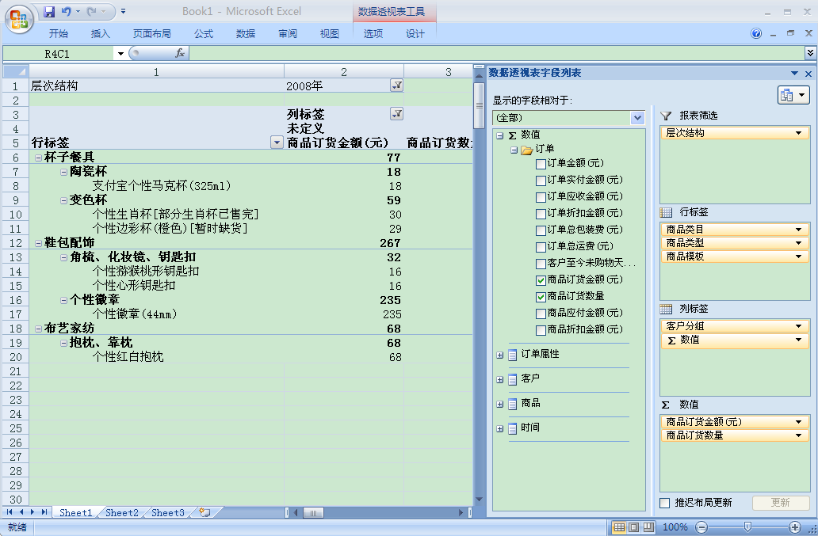
卡当目前商业智能的步伐~ 多维数据库如何访问？
维度
事实
维度
事实
维度

Slide 31
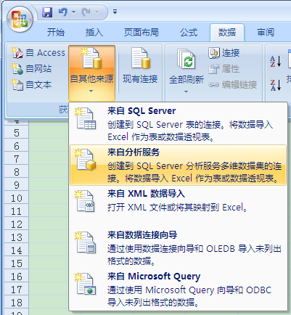
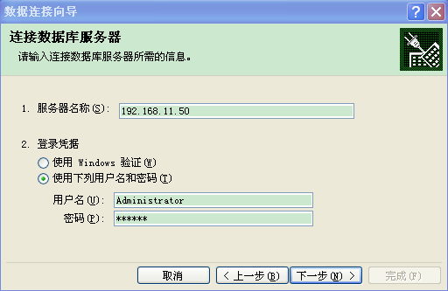
卡当目前商业智能的步伐~ 多维数据库如何访问？
打开Excel 2007及以上版本
选择“数据”选项卡→“自其他来源”
在“数据连接向导”弹出框中输入服务器和账户信息
点击“下一步”

Slide 32
卡当目前商业智能的步伐~ 多维数据库如何访问？
打开Excel 2007及以上版本
选择“数据”选项卡→“自其他来源”
在“数据连接向导”弹出框中输入服务器和账户信息
点击“下一步”

Slide 33
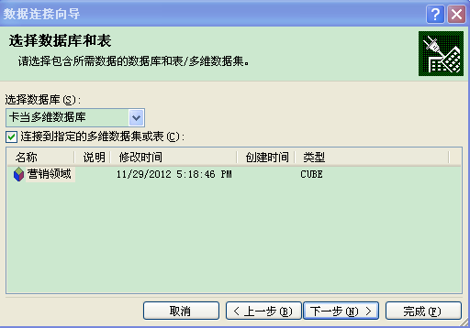
卡当目前商业智能的步伐~ 多维数据库如何访问？
选择需要连接的数据库
选择需要查询的多维数据集
点击“下一步”

Slide 34
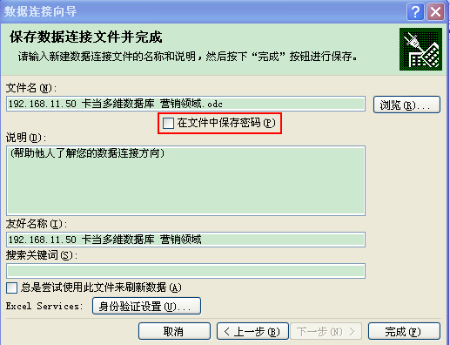
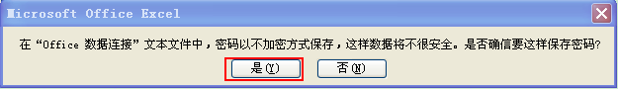
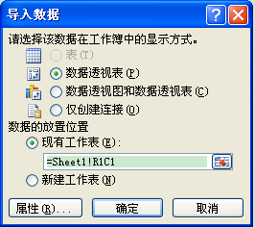
卡当目前商业智能的步伐~ 多维数据库如何访问？
选择“在文件中保存密码”，否则Windows会多次验证用户信息，甚至报错
弹出警告信息，选择“是”
返回“数据连接向导”窗口，点击“完成”
弹出“导入数据”窗口，点击“确定”进入数据透视图界面

Slide 35
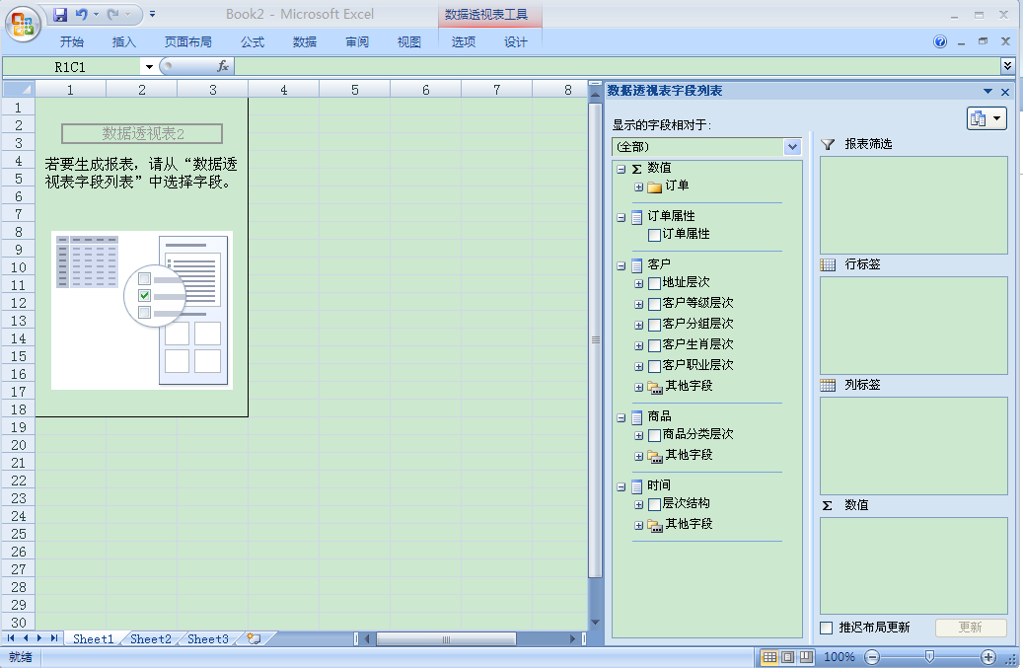
卡当目前商业智能的步伐~ 多维数据库如何访问？
事实指标列表
维度列表
报表设计区域
数据报表展示区域

Slide 36
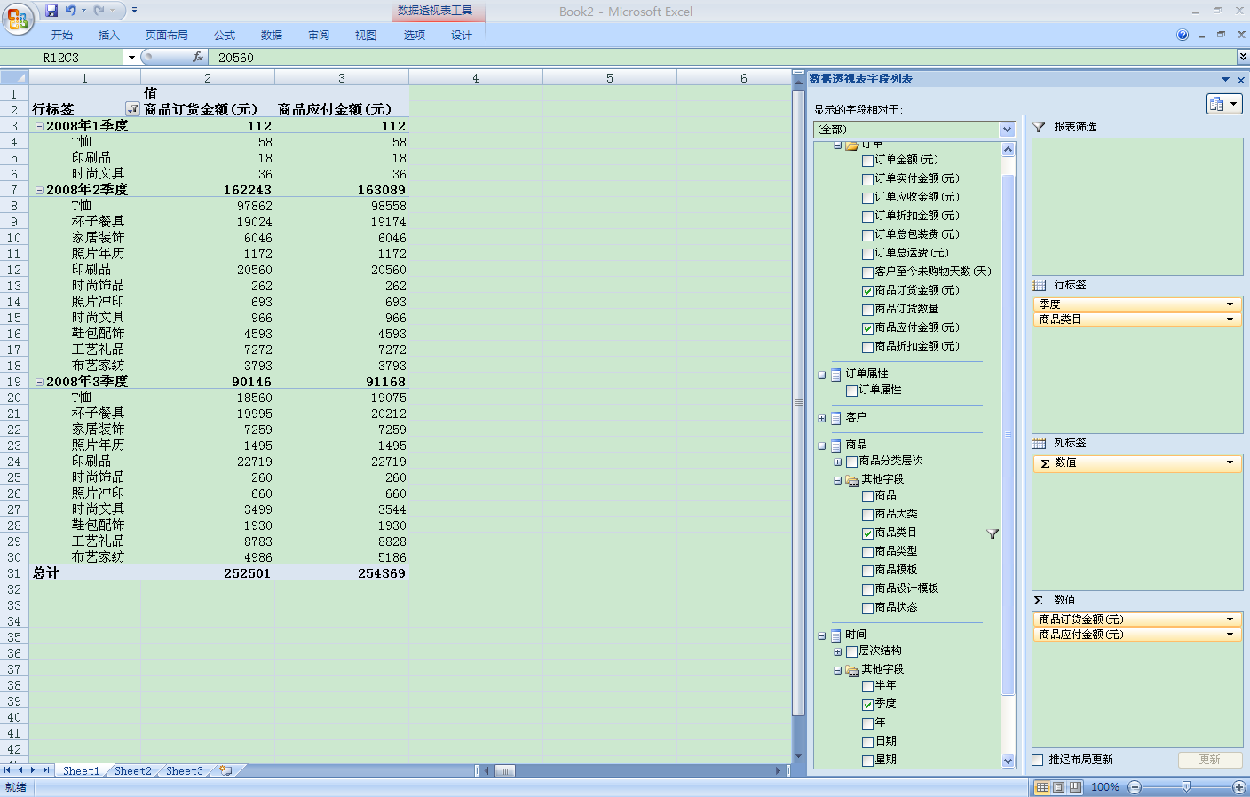
卡当目前商业智能的步伐~ 多维数据库如何访问？

Slide 37
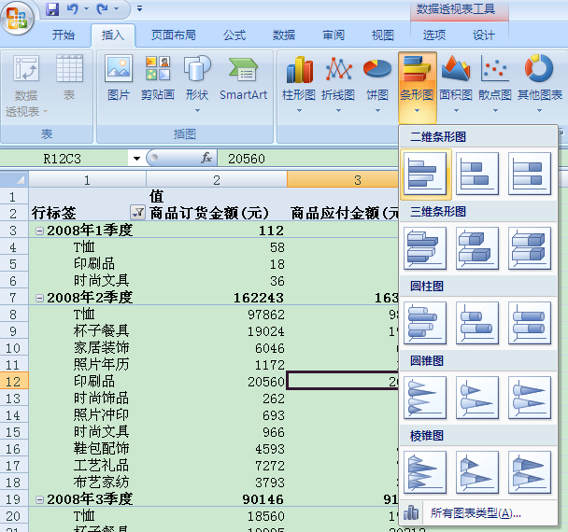
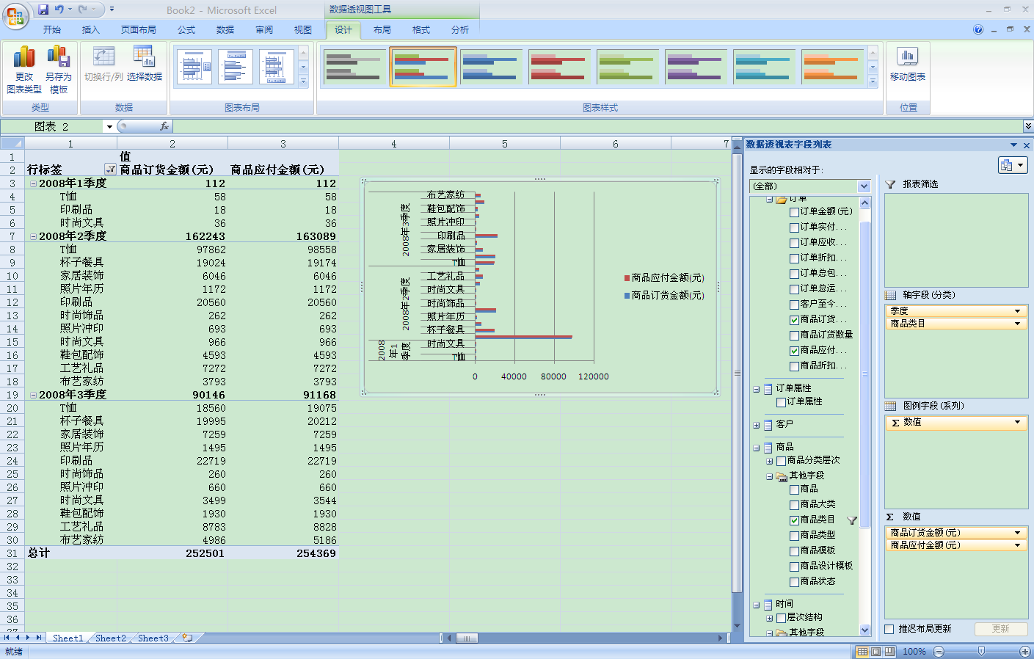
卡当目前商业智能的步伐~ 多维数据库如何访问？
选择“插入”选项卡→“条形图” →“二维条形图”
自动作出透视图同步的条形图。

Slide 38
目录
一、什么是商业智能(BI)？
二、商业智能做了什么？
三、商业智能如何实现？
四、其他公司商业智能是什么现状？
五、卡当目前的商业智能的步伐~
六、卡当商业智能的未来~
38

Slide 39

卡当商业智能的未来~ 支撑全企业的统一数据仓库

Slide 40

卡当商业智能的未来~ 支持更多部门的联机分析处理
人民大会堂
七匹狼
沿着时间维上卷，由“月份”上升到季度
白沙
人民大会堂
一月
100
七匹狼
白沙
二月
200
一季度
700
三月
400
沈阳
营口
盘锦
人民大会堂
人民大会堂
沿着时间维下钻，由“月份”下降到旬
七匹狼
营销
七匹狼
白沙
白沙
上旬
30
一月
100
中旬
40
沈阳
营口
盘锦
月份=“一月”和“二月”
AND
区域=“沈阳”和“营口”
人民大会堂
下旬
30
七匹狼
沈阳
营口
盘锦
白沙
人民大会堂
财务
一月
100
七匹狼
白沙
二月
200
一月
100
三月
400
二月
200
沈阳
营口
盘锦
沈阳
营口
人民大会堂
一月
100
库存
七匹狼
二月
200
白沙
品牌与时间调换
三月
400
一月
100
人民大会堂
二月
200
七匹狼
……
三月
400
白沙
沈阳
营口
盘锦
沈阳
营口
盘锦

Slide 41









卡当商业智能的未来~ 更丰富的商业智能展现形式和分析方法
趋势预测
移动终端
结构分析
传统客户端
预警机制
数据看板
关联分析
多维数据库

Slide 42

卡当商业智能的未来~ 更高效的企业运行管控系统
OLAP

Slide 43




谢 谢
联系我们
（1）客户服务
服务热线：400 118 9191
传 真：0571-89935700
邮 箱：kefu@kadang.com
网 址：http://www.kadang.com
邮政编码：311202
（2）商务合作
电 话：0571-57573624
邮 箱：hezuo@kadang.com
（3）卡当团商品合作
电 话：0571-83786140
邮 箱：tuangou@kadang.com
卡当网萧山总部 地址：杭州市萧山区金城路1038号国际创业中心13楼 电话：0571-89935722
卡当网技术运营中心
地址：杭州市西湖区万塘路266号之江大楼4楼 电话：0571-87382461
卡当一下，好礼到家！
http://www.kadang.com

